Slide 1
ZKware月度技术分享
2024-11

Slide 2
AI时代的程序员之路
Notes:
极度悲观下考虑削减150万开支或增加投资

Slide 3
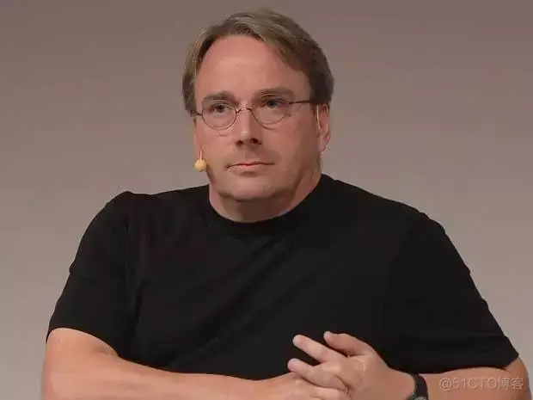

程序员的8个级别
不朽的名字
Linux和git的缔造者
成功的
著名的
骨干
一般
业余
WPS早期作者
无名
糟糕
Notes:
极度悲观下考虑削减150万开支或增加投资

Slide 4
跳出无名程序员的汪洋大海
这一级的程序员是典型的为大众所知的程序员，他们有一定的编程能力，但并不出众，也许他们会在一家大公司里工作，程序员只不过是他们的工作而已，并不是他们人生的全部。
+
好奇心和兴趣
如：提升效率CI/CD
应用好的设计模式
学习Linux和云的基本操作
数据库，消息队列
Notes:
极度悲观下考虑削减150万开支或增加投资

Slide 5

团队工作team-work
先从被很好的管理开始，逐步学会管3-5人的队伍，再到稍大的团队
提升架构设计、文档、code-review等工作规范性和质量
Notes:
极度悲观下考虑削减150万开支或增加投资

Slide 6
AI程序员的三个层次
Business-driven
开发Agents
用chatgpt提升效率
Notes:
极度悲观下考虑削减150万开支或增加投资

Slide 7




ZKware AI技术栈
Python, pandas, numpy
RAG, Crewai, chatgpt, langchain, langgraph
tensorflow, keras,
XGBoost, FBProphet
Notes:
极度悲观下考虑削减150万开支或增加投资

Slide 8
zkfin重构分享
Notes:
极度悲观下考虑削减150万开支或增加投资

